Slide 1
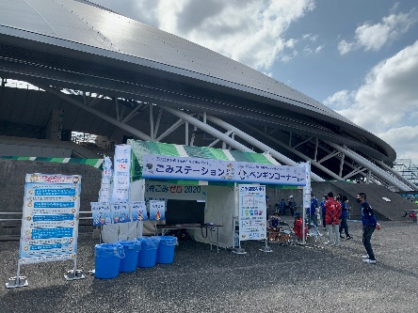
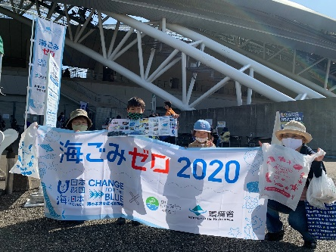
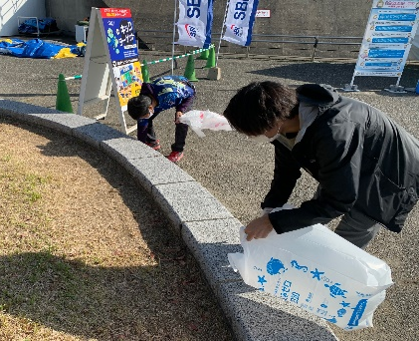
事業ID：2019522658
事業名：自治体やプロスポーツチーム等と連携した海洋ごみ削減・周知啓発
(CFB・海と日本2020)
団体名：CHANGE FOR THE BLUE in大分実行委員会
１）オリジナルイベント開催概要
イベントタイトル | 「CHANGE FOR THE BLUE in大分ごみ拾い」
イベントの 目的・ねらい | 来場者に対して海洋ごみ問題についての知識や理解を深めてもらい、大分県の海をキレイにする活動の第一歩としてごみ拾い・分別を行ってもらう。また、海の生き物とのふれあいを通して、啓発意識を高める。
日程 | 2020年10月31日（土）10時30分～
開催場所 | 大分市・昭和電工ドーム大分
参加人数 | 3000人
主催 | CHANGE FOR THE BLUE in大分実行委員会
共催 | ―
協力 | 株式会社大分フットボールクラブ
告知方法 | CHANGE FOR THE BLUE in大分HP
２）イベント内容
※添付いただく写真画像は2000×2000ピクセル以上ですとキレイな表示となります
イベント1 内容 | 昭和電工ドーム会場付近に特設ブースを設置し、イベントの周知とごみ袋・ビニール手袋の配布と啓発を行いました。強豪浦和レッズ戦ということもあり、来場者数は７３９７人と今季の中でも非常に多く、多くの方にＣＨＡＮＧＥ ＦＯＲ ＴＨＥ ＢＬＵＥin大分の活動内容の周知とごみ拾い活動に取り組んでもらえました。

Slide 2
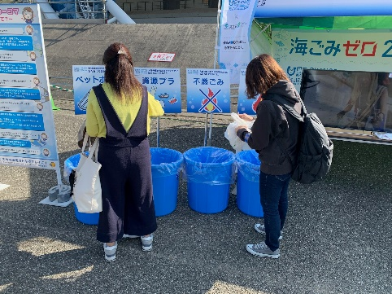
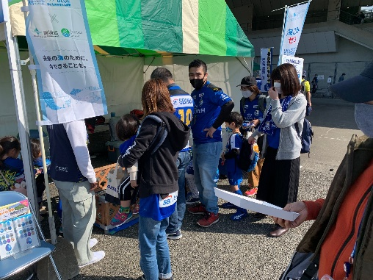
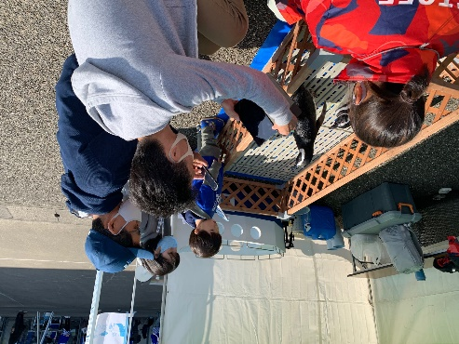
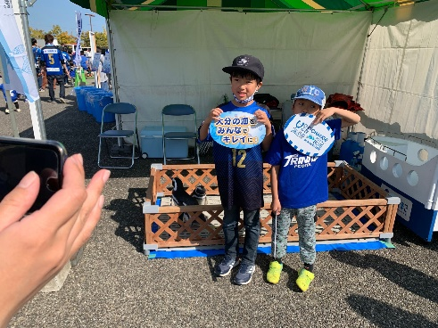
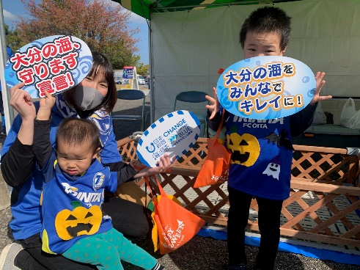
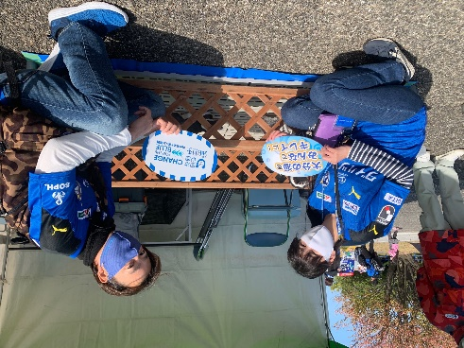
事業ID：2019522658
事業名：自治体やプロスポーツチーム等と連携した海洋ごみ削減・周知啓発
(CFB・海と日本2020)
団体名：CHANGE FOR THE BLUE in大分実行委員会
イベント2 内容 | ＣＨＡＮＧＥ ＦＯＲ ＴＨＥ ＢＬＵＥごみステーションでは来場者がドーム周辺で拾ったごみを分別して捨ててもらうようスタッフが呼びかけ協力していただいた他、海洋ごみに関するパネルを設置し、親子連れを中心に来場者が興味深く見ていました。
イベント3 内容 | 今回の取り組みでは、海の生き物とのふれあいを通して海洋ごみ問題の理解と啓発を促そうと、ごみ拾いに参加してくれた方にはペンギンとの記念撮影ができるという形を取りました。皆さんＰＯＰを手にペンギンと記念撮影し、見終わったあとはパネルを見たり、動画の上映を見たりしていました。親子連れを中心に、ペンギンとの記念撮影を入口にしてごみ拾いしてくれる方もいらっしゃいました。

Slide 3
事業ID：2019522658
事業名：自治体やプロスポーツチーム等と連携した海洋ごみ削減・周知啓発
(CFB・海と日本2020)
団体名：CHANGE FOR THE BLUE in大分実行委員会
３）その他
参加者の声 | ・海洋ごみの８割が陸から流れ出たごみというのにびっくりした ・日頃勉強する機会のないことだったので、親子ともども勉強になった ・ペンギンなどの海の生き物がマイクロプラスチックを食べてしまうのは 人間のせい。かわいそうだと思うので、ポイ捨てをしないよう、また分別をしっ かりできるようより一層意識 したい。 ・ペンギンがいたことで、より海のことを意識してパネルを見られた。
配布資料 （資料データがある場合、レポートに添付して提出してください。）
メディア掲出
その他特記事項

